Slide 1


Системный анализ как прикладная научная методология
Задача системного анализа – взаимодействие человека, объекта его изучения и окружающей среды.
Объект изучения – материальный объект естественного или искусственного происхождения, используемый или производимый в процессе практической деятельности человека,
или определенная ситуация, появляющаяся в результате воздействия природных процессов или складывающуюся в процессе этот практической деятельности.
Среда – внешнее окружение человека и объекта его исследования (природная среда, внешние объекты, взаимосвязанные или взаимодействующие с рассматриваемым объектом).
Человек – разработчик, производитель, пользователь, продавец или покупатель объекта или специалист-исследователь соответствующей предметной области, к которой принадлежит изучаемый объект.
Системный аналитик – в широком смысле – специалист по решению сложных организационно-технических проблем, имеющих междисциплинарную природу, использующий принципы общей теории систем и методы системного анализа.
Севастопольский национальный технический университет

Slide 2
Системный анализ как прикладная научная методология
Современные традиционные научные дисциплины делятся на 2 группы.
Дисциплины, изучающие определенный тип объектов и объективные законы, описывающие их развитие и жизнедеятельность.
Дисциплины, изучающие принципы и законы отношений между объектами.
Системный анализ носит междисциплинарный характер.
Системные принципы, приемы и методология принципиально применимы при исследовании проблем, характерных практически для всех традиционных дисциплин 1-й группы.
Системный анализ обладает способностью изучения свойств отношений между различными объектами, исследования характеристик отношений между этими объектами в различных условиях и ситуациях, что характерно для второй группы дисциплин.
Системный анализ позволяет рассматривать изучаемый объект с целостных позиций, предоставляя для анализа одновременно как свойства элементов объекта, так и свойства отношений взаимодействия элементов объекта между ними.
Севастопольский национальный технический университет

Slide 3
Системный анализ как прикладная научная методология
Системный анализ – двумерная научная методология, базируется на двух фундаментальных критериях:
общность типов элементов;
общность типов отношений.
Новая ситуация в методологии науки позволяет выделить четыре ее основных уровня:
Уровень философской методологии – анализ общих принципов познания и категориального базиса науки в целом, представляет раздел философского знания и разрабатывается специальными для философии методами.
Уровень общенаучной методологии – разработка общенаучных концепций познания и формальных методологических теорий (логика науки, разрабатываемая на основе применения аппарата математической логики и т.п.),
означает их междисциплинарную природу, т.е. применимость для различных областей науки, на стыках традиционных дисциплин и принципиальную возможность перенесения средств и методов таких концепций из одной области научных знаний в другие.
Уровень конкретно-научной методологии – анализируются методы, принципы и процедуры исследования, применяемые в специальных научных дисциплинах (физики, биологии, химии, психологии, социологии и т.д.).
Уровень методологии прикладных исследований – описание способов получения релевантной информации, условий проведения экспериментов, учета погрешностей, методов обработки экспериментальных данных и т.д.
Методологические знания сводятся к требованиям, регламентациям и практическим приемам при использовании тех или иных научных результатов.
Севастопольский национальный технический университет

Slide 4
Основные понятия системного анализа
«Объектом будем называть часть мира, выделяемую как единое целое в течение ощутимого отрезка времени».
(Дж. Клир, Системология. Автоматизация решения системных задач, М, 1990)
Объект исследования – часть мира, которую в течение конечного отрезка времени, как единое целое, исследует, выбирает, формирует, создает, использует или выполняет другие действия с ним человек (специалист) с позиции достижения поставленных целей.
Материальные объекты –
объекты естественные, независящие от человека (Вселенная; Солнечная система; флора и фауна определенной местности, континента или планеты в целом; горные массивы, пещеры, ущелья, каньоны или другие геологические объекты; животные, клетки различных организмов и т.п.)
объекты искусственные, созданные человеком (техносфера планеты, города, аэропорты, больницы и другая созданная на планете инфраструктура жизни и деятельности человека)
Абстрактные объекты –
создаются человеком (идеи, сказания, былины, песни, танцы и другие произведения творчества человека), могут воплощаться в форме таких материальных объектов (книги, магнитные и оптические носители информации и т.п.)
Севастопольский национальный технический университет

Slide 5
Основные понятия системного анализа
Признаки (свойства) объекта
объект невозможно изучить полностью, исследовать все множество свойств и особенностей, включая свойства механизмов старения и разрушения.
Из свойств объекта нужно выделять и изучать только те, которые относятся к заданной цели, или к исследуемой проблеме:
необходимо отобрать ограниченное и, как правило, достаточно малое число свойств, которые с достаточной для исследователя полнотой описывают данный объект с позиции рассматриваемых целей
и
определить ограниченное множество показателей каждого свойства, которое, в свою очередь, задает вектор абстрактных переменных, представляющего образ соответствующего свойства.
Севастопольский национальный технический университет

Slide 6
Система как объект исследования
Cистема – целостная среда системного исследования, которую с позиции достижения поставленных целей выбирает, формирует или создает человек.
Система может быть материальным объектом или некоторой моделью материального или абстрактного объекта исследования.
Реальная система – реальный материальный объект, технологическая или организационная структура которого является иерархической, многоуровневой системой разнотипных функциональных элементов или однотипных функциональных элементов, которые разнесены в пространстве на значительные расстояния.
Примеры –
система государственного управления во всех странах мира.
многопрофильный промышленный комбинат,
железнодорожная сеть,
телекоммуникационная сеть и другие аналогичные материальные объекты.
Севастопольский национальный технический университет

Slide 7
Моделирование – один из наиболее универсальных способов изучения процессов и явлений
Строится путем изучения, описания и формализации процессов, лежащих в их основе с учетом поставленных целей и задач, установленных показателей и параметров, определяющих свойства изучаемых объектов.
Различают физическое и математическое моделирование.
При физическом моделировании модель воспроизводит поведение изучаемого объекта с сохранением его физической природы, между изучаемым объектом и моделью должны быть сохранены соотношения подобия, вытекающие из закономерностей физической природы явлений и обеспечивающие возможность использования сведений, получаемых с помощью моделирования для оценки свойств и характеристик изучаемого объекта.
Математическое моделирование – способ исследования объектов на основе изучения явлений, имеющих различное физическое содержание, но описываемых одинаковыми математическими соотношениями. При этом соотношения подобия должны сохраняться между переменными математической модели и наиболее важными свойствами и характеристиками изучаемого объекта.
Севастопольский национальный технический университет

Slide 8



Разновидности математических моделей:
графические модели (оперируют системой взаимосвязанных чертежей и изображений для отражения реальных взаимозависимостей, характерных для изучаемого объекта)
имитационные модели (системы взаимосвязанных компьютерных программ для имитации поведения объекта)
информационный анализ (позволяет определить множество точек на оси , которые количественно характеризуют уровень дефицита информации о ситуациях и целях функционирования объекта исследований)
- дефицит информации
- сложность ситуаций
Концептуальное функциональное пространство
условий функционирования системы
- сложность целей
Севастопольский национальный технический университет

Slide 9


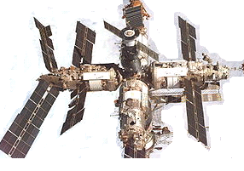



Многомерное концептуальное функциональное пространство свойств системы
Технико-экономический анализ (определяет множество точек на оси, которые характеризуют получаемый эффект и затраты на его достижение в заданных условиях, а также технико-экономическую эффективность объекта)
- технико -экономическая эффективность
-сложность управления
- сложность объекта
Севастопольский национальный технический университет

Slide 10
Прикладной системный анализ – это научная дисциплина, которая на основе системно организованных, структурно взаимосвязанных и функционально взаимодействующих эвристических процедур, методологических средств, математического аппарата, программного обеспечения и вычислительных возможностей компьютерных систем и сетей обеспечивает в условиях концептуальной неопределенности получение и накопление информации об исследуемом предмете для последующего формирования знаний о нем как едином, целостном объекте с позиции поставленных целей исследования и принятия рационального решения в условиях разнородных многофакторных рисков.
Севастопольский национальный технический университет

Slide 11
Классификация систем
по виду отображаемого объекта (технические, биологические и т. п.),
по виду научных направлений (математические, физические, химические и др.)
детерминированные и стохастические,
открытые и закрытые,
абстрактные и существующие в объективной действительности и т. д.
по степени сложности
целенаправленные, целеустремленные системы
Севастопольский национальный технический университет

Slide 12
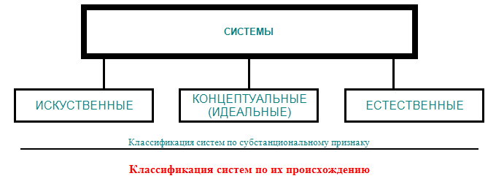
Классификация систем по субстанциональному признаку
Естественные системы ­– системы, существующие в объективной действительности (неживой и живой природе, обществе).
Примеры: атом, молекула, живая клетка, организм, популяция, общество
Концептуальные, или идеальные системы ­– системы, отражающие реальную действительность, объективный мир.
Примеры: обычное восприятие, совокупность тех или иных представлений, выраженные, например, в музыкальном или литературном произведении, научные теории
Искусственные системы – системы, созданные человеком (технические, организационные).
Севастопольский национальный технический университет

Slide 13
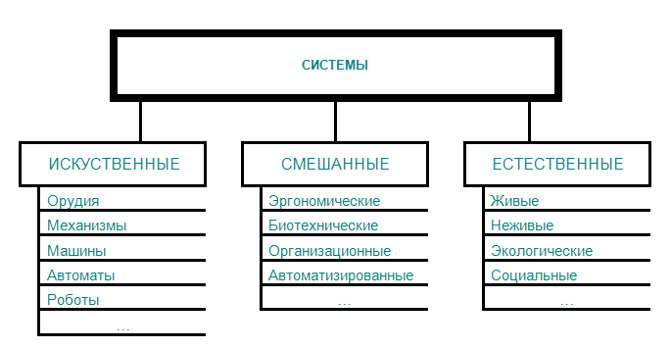
Классификация систем по их происхождению
Севастопольский национальный технический университет

Slide 14
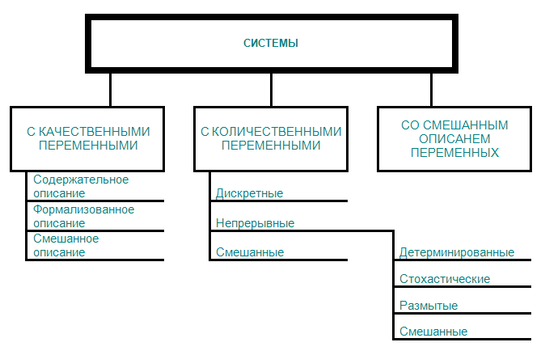
Классификация систем по описанию переменных
Севастопольский национальный технический университет

Slide 15
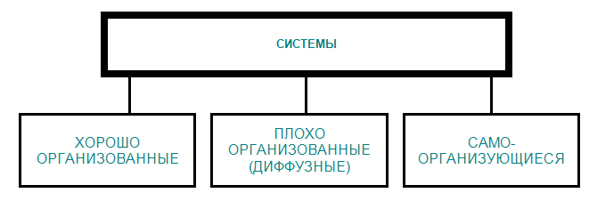
11. Классификация систем по степени организованности
Севастопольский национальный технический университет

Slide 16
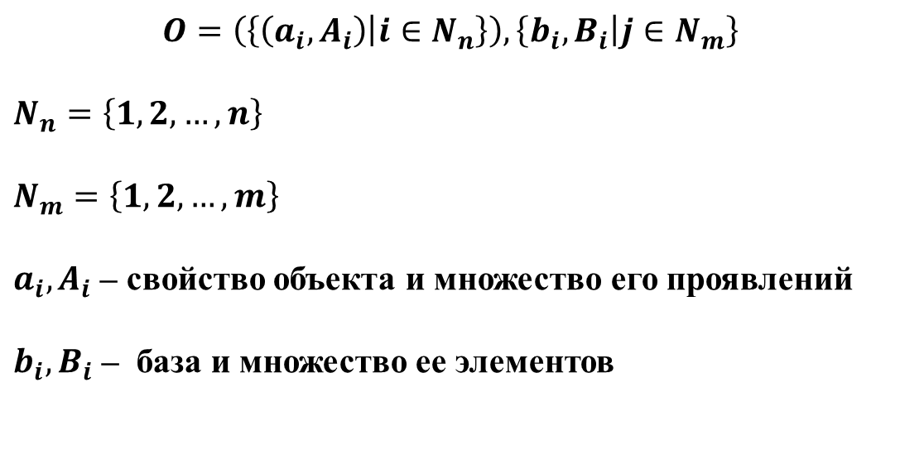
12. Система объекта
Севастопольский национальный технический университет

Slide 17
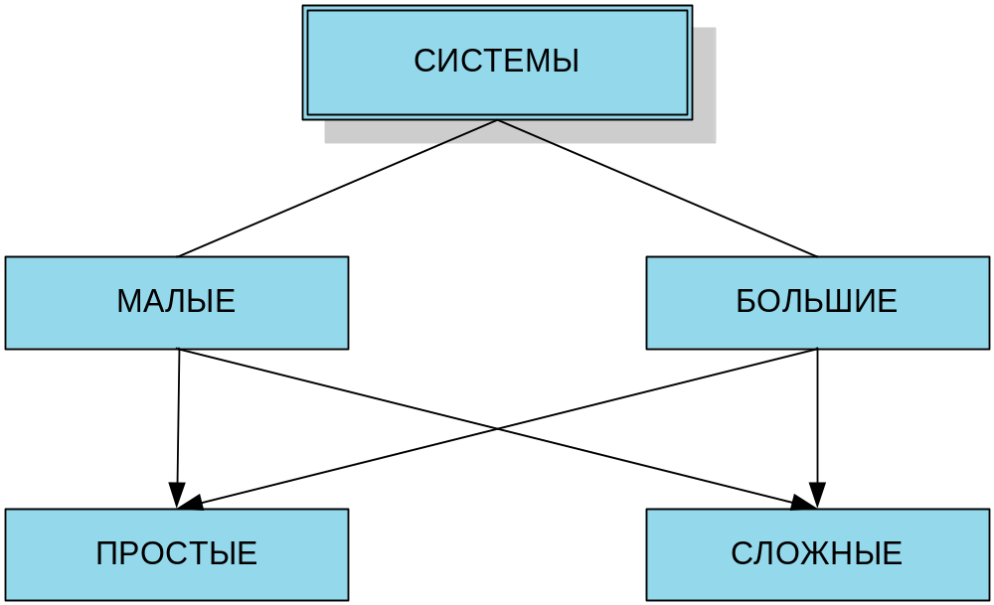
13. Классификация систем
Севастопольский национальный технический университет

Slide 18
Классификация систем по описанию переменных
Большая система - это система для моделирования которой недостает ресурсов.
Простая система – это система, поведение которой адекватно описывается некоторой моделью.
Сложная система - это система поведение которой не может быть адекватно описано некоторой моделью.
Севастопольский национальный технический университет

Slide 19
Основные понятия и закономерности системного анализа
Сложная система как объект исследования
Сложная многоуровневая иерархическая система – это целостный объект, образованный из функционально разнотипных систем, структурно взаимосвязанных иерархической подчиненностью и функционально объединенных в интересах достижения заданных целей при определенных условиях.
Примеры реальных сложных систем:
современные производственные объекты,
космические системы связи,
навигации,
дистанционного зондирования,
современные системы управления (регионами, корпорациями, многопрофильными фирмами и т.д.).
Существенно: наличие иерархической структуры как в собственной топологии, так и в системах управления.
Севастопольский национальный технический университет

Slide 20
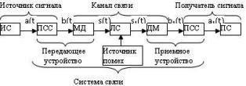

16. Основные понятия и закономерности системного анализа
Сложная система как объект исследования
Такие системы,
во-первых, отличаются как многообразием типов элементов (различные классы физических, химических, механических типов элементов и др.), так и многообразием типов отношений (от технологической, продукционной взаимосвязи до информационного обмена и взаимодействия).
во-вторых, для данных классов объектов многоуровневая иерархическая структура современных сложных и больших систем характеризуется следующими свойствами:
1. Отличие значимости и возможностей функциональных элементов (ФЭ) для различных иерархических уровней.
2. Свободное поведение ФЭ каждого уровня иерархии в определенных пределах, которое устанавливают заранее или в процессе функционирования объекта.
3. Приоритет действий или право на вмешательство ФЭ верхнего уровня в ФЭ нижнего уровня в зависимости от фактического выполнения ним функций.
Обобщенная структурная схема системы связи
Структурная схема многоканальной системы связи
Севастопольский национальный технический университет

Slide 21
Основные понятия и закономерности системного анализа
Сложная система как объект исследования
Сложная многоуровневая иерархическая система – это целостный объект, образованный из функционально разнотипных систем, структурно взаимосвязанных иерархической подчиненностью и функционально объединенных в интересах достижения заданных целей при определенных условиях.
Примеры реальных сложных систем:
современные производственные объекты,
космические системы связи,
навигации,
дистанционного зондирования,
современные системы управления (регионами, корпорациями, многопрофильными фирмами и т.д.).
Существенно: наличие иерархической структуры как в собственной топологии, так и в системах управления.
Севастопольский национальный технический университет

Slide 22
Основные понятия и закономерности системного анализа
Сложная система как объект исследования
Такие системы,
во-первых, отличаются как многообразием типов элементов (различные классы физических, химических, механических типов элементов и др.), так и многообразием типов отношений (от технологической, продукционной взаимосвязи до информационного обмена и взаимодействия).
во-вторых, для данных классов объектов многоуровневая иерархическая структура современных сложных и больших систем характеризуется следующими свойствами:
1. Отличие значимости и возможностей функциональных элементов (ФЭ) для различных иерархических уровней.
2. Свободное поведение ФЭ каждого уровня иерархии в определенных пределах, которое устанавливают заранее или в процессе функционирования объекта.
3. Приоритет действий или право на вмешательство ФЭ верхнего уровня в ФЭ нижнего уровня в зависимости от фактического выполнения ним функций.
Обобщенная структурная схема системы связи
Структурная схема многоканальной системы связи
Севастопольский национальный технический университет

Slide 23
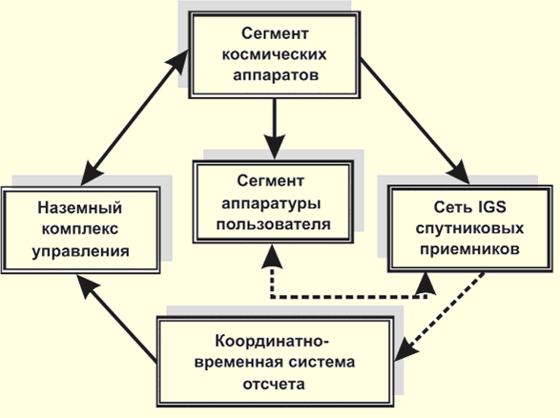
Основные понятия и закономерности системного анализа
Функциональная схема глобальной системы навигации и позиционирования
Севастопольский национальный технический университет

Slide 24

Мобильные системы дистанционного контроля объектов нефтегазового комплекса
Вертолетный лазерный тепловизионно-
телевизионный комплекс
для контроля линейной части магистральных трубопроводов
Структурная схема комплекса
Тепловизионно – телевизионная подсистема
Подсистема лазерного газоанализатора
Гиростабилизированная платформа
Гиростабилизированная платформа
Телевизионная
камера
Тепловизионная
камера
Система
контроля и
стабилизации
длин волн
излучения
ФПУ 1
Лазер λ₁
Лазер λ₂
Система сканирования
Подсистема обработки, отображения и хранения информации
Спутниковая
система
навигации
GPS
Система записи информации
Аппаратура передачи информации на наземный пункт
Пульт
управления
Видеоконтрольное устройство
Система обработки информации

Slide 25
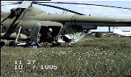

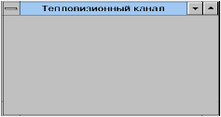
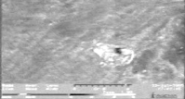
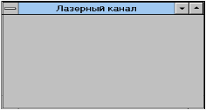
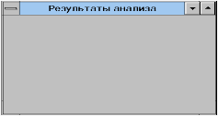
Области применения
Трубодиагностика
обнаружение мест утечек природного газа из
газопроводови запороной арматуры
определение высотно - планового положения и мест
нарушения обваловывания трубопроводов
гидратообразований, разнопроходных, обводненных
и заболоченных участков трубопроводов
Вид места утечки
на трубе
выделение участков активной геодинамики
Вид места утечки
(карстовые и термокарстовые образования)
на крановом узле
картирование подземных трубопроводов, теплотрасс,
водоводов и обнаружение мест несанкционированных
врезок газопроводов-отводов и ведения работ
в охраной зоне

Slide 26
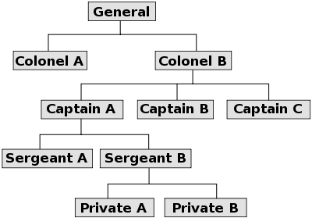
Иерархическая организация - структура с вертикальной формой управления (контроля) элементами, входящими в неё; пирамида, каждым уровнем которой управляет более высокий уровень.

Slide 27
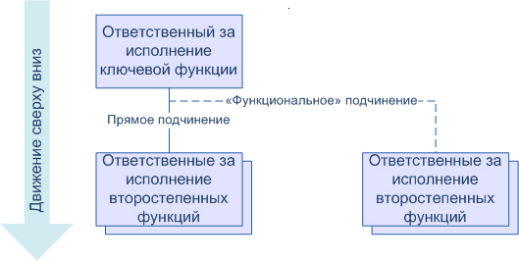
Функциональная организационная структура на основе иерархии функций

Slide 28
30. Основные понятия и закономерности системного анализа
Особенности структурно-функционального анализа иерархических систем.
Возможны различные виды иерархий.
Уровень в иерархии. Определяется сложностью и многообразием целей, задач, функций, свойств и возможностей реальных многоуровневых иерархических систем, а также многообразием свойств, особенностей и последствий штатных, нештатных, критических и чрезвычайных ситуаций их функционирования.
Используются три понятия уровня.
Эшелон – реальный объект представляется в виде многоуровневой организационной иерархической системы, обладающей свойствами:
1. Состоит из семейства четко выделенных и четко распределенных по уровням подсистем.
2. Имеет четко распределенные полномочия между уровнями и подсистемами одного уровня исходя из формирования, выбора и принятия решений в определенной сфере ответственности.
3. Обеспечивает прямую и обратную связь по управлению между подсистемами разных уровней, а между подсистемами одного уровня – прямую и обратную связь по взаимодействию. Такие системы называют многоуровневыми и многоцелевыми.
Севастопольский национальный технический университет

Slide 29
Основные понятия и закономерности системного анализа
Страта – свойства реального сложного объекта описываются в форме некоторой совокупности, в которой отдельные описания приведены с различных точек зрения и упорядочены по уровню их значимости. Такие иерархические системы называют стратифицированными.
Слой – общая процедура принятия решения реализуется в виде определенной последовательности частных процедур, каждая из которых обеспечивает получение решения с определенной степенью обоснованности и достоверности при различающихся уровнях неполноты, неопределенности, нечеткости и противоречивости исходной информации.
Такую иерархическую структуру называют многослойной, многоуровневой, иерархической системой принятия решений.
Севастопольский национальный технический университет

Slide 30
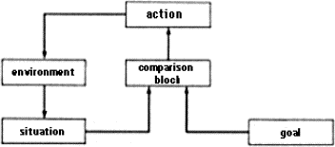
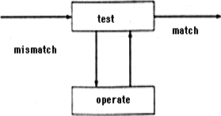
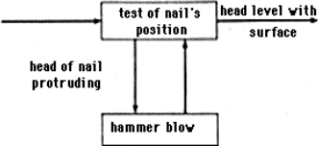
Иерархия целей и планов
Схема регулирования
Забивание гвоздя
ЕдиницаT-O-T-E (test-operate-test-exit)

Slide 31
33. Основные понятия и закономерности системного анализа
Особенность рассматриваемых объектов: многие процедуры формирования и анализа иерархической структуры – принципиально неформализуемы, их реализация носит субъективный характер (выбор количества уровней (страт, эшелонов, слоев) в иерархии; выделение элементов на каждом уровне; выбор описания элементов каждого уровня; выбор аппарата описания взаимосвязей в иерархической структуре полностью зависит от ЛПР).
В практике проектирования реальных, сложных объектов, таких как космических систем различного назначения общую организационную иерархию объекта (деление объекта в целом на подсистемы 1-го уровня или выделение двух верхних эшелонов (объект и подсистемы) по указанной выше терминологии) определяет Генеральный конструктор объекта. Деление подсистем 1-го уровня на подсистемы 2-го уровня выполняет Главный конструктор соответствующей подсистемы 1-го уровня и т.д. Такой подход позволяет осуществить системную интеграцию организационных задач проектирования — планирование работ, формирование коллективов разработчиков, координацию работ различных коллективов и т.д.
Севастопольский национальный технический университет

Slide 32
Цель системы и характеристики системы относительно цели
Цель – количественная или качественная мера первичных или вторичных свойств системы, которую при данных обстоятельствах исследователь считает наиболее предпочтительной.
Сложная система может рассматриваться с точки зрения различных целей.
Система удовлетворяет множеству целей.
Характеристика системы относительно цели – близость действительных и желаемых проявлений тех свойств системы, которые предусмотрены целью. Определяется в терминах характеристической функции.
Севастопольский национальный технический университет

Slide 33
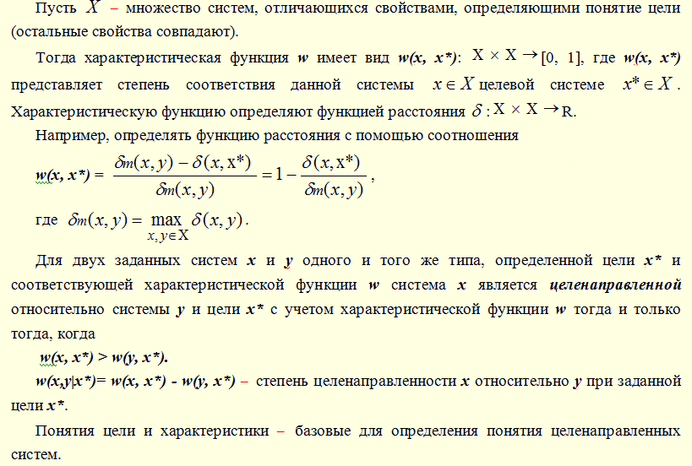
Цель системы и характеристики системы относительно цели
Севастопольский национальный технический университет

Slide 34
Цель системы и характеристики системы относительно цели
Система с положительной степенью целенаправленности относительно другой системы обладает свойствами выбора цели, связанными с целью и определяющими улучшение характеристик системы. Это – дополнительные переменные или состояния в порождающих системах, дополнительные элементы или соединения в структурированных системах, дополнительные элементы или процедуры в метасистемах и др.
Системы, обладающие свойствами целенаправленности, характеризуются отделением переменных выбора цели от остальных переменных и требованием того, чтобы переменные выбора цели способствовали ее достижению.
Целенаправленные системы - системы, ориентированные разработчиком на выполнение строго определенных целей. Имеют четко определенное целевое назначение для заданных условий, а также характеризуются набором ограничений по номенклатуре целей и заданным диапазоном допустимых изменений условий функционирования.
Примеры:
простейшие полуавтоматы и автоматы с жесткой программой управления или простейшие механизмы (станки-автоматы по производству только определенных механических деталей, бытовые и промышленные холодильники, автономные системы отопления зданий с полуавтоматическим поддержанием температуры в определенном диапазоне, автомобили различного целевого назначения).
Севастопольский национальный технический университет

Slide 35
Цель системы и характеристики системы относительно цели
Целеустремленные системы - системы, обладающие свойствами:
воспринимать требования внешней по отношению к системе среды и формировать цели для достижения этих требований при условии существенно меняющихся ситуаций;
определять альтернативы всех действий внешней среды и осуществлять целесообразный выбор альтернативы для достижения целей в складывающихся условиях.
Важнейшее свойство целеустремленных систем - способность динамично изменять цели и способы их достижения в соответствие с изменением ситуации.
Севастопольский национальный технический университет

Slide 36
Цель системы и характеристики системы относительно цели
Целеустремленные системы отличаются от целенаправленных систем высокой гибкостью, динамичностью и способностью реагировать на изменение внешней среды путем адаптации потребностей, целей и действий в складывающихся ситуациях.
Могут изменять функции, свойства и даже структуру как функциональных элементов, так и системы в целом. Обладают интеллектом - естественным или искусственным, или их сочетанием.
Примеры:
гибкие автоматизированные производства, способные в процессе функционирования изменять номенклатуру и объем выпускаемой продукции,
диспетчерские службы крупных аэропортов, морских портов, способные одновременно обслуживать от нескольких десятков до нескольких сотен воздушных или морских судов в ходе изменяющихся погодных условий и др.
Адаптация целеустремленных систем к условиям внешней среды - действия персонала электростанций, крупных металлургических, горнодобывающих, химических и др. производств в критических и аварийных режимах.
Севастопольский национальный технический университет

Slide 37
Цель системы и характеристики системы относительно цели
Структурированная система – объект исследования, представленный в виде определенной, иерархической структуры функциональных элементов с учетом взаимосвязей, взаимозависимостей и взаимодействий между ними.
Структурированная исходная система представляет набор исходных данных систем, систем данных или порождающих систем, имеющих общее параметрическое множество.
Системы, образующие структурированную систему, называются ее элементами. Некоторые переменные у них могут быть общими. Общие переменные называются связывающими переменными. Они представляют взаимодействие между элементами структурированной системы.
Общие переменные используются как при исследовании, так и при проектировании сложных систем. При исследовании реальных объектов в качестве элементов принимаются его технологические и конструктивные составляющие, которые реализуют определенные технологические процессы или определенные функции управления.
Севастопольский национальный технический университет

Slide 38
Цель системы и характеристики системы относительно цели
При исследовании действующей АЭС в качестве элементов системы можно выделить атомный реактор, турбомашину, электрогенератор, каждый из которых является конструктивно и технологически целостным объектом и реализует технологические процессы: превращение атомной энергии в тепловую, тепловой энергии в механическую и электрическую.
Каждый элемент АЭС - сложная механическая система.
При проектировании нового объекта (очередной АЭС) параллельно решается несколько системных задач:
проектирование АЭС в целом,
проектирование каждого из указанных выше функциональных элементов,
проектирование системы обеспечивающей инфраструктуры (жилые, торговые и другие здания, хранилища и другие подсобные помещения, и т.д.)
Задачи содержат системные формулировки различных требований и условий, связанные с взаимоотношениями между различными частями и между частями и объектом в целом. Проблемы типа часть-целое и часть-часть, возникающие при исследовании и проектировании сложных систем, существенно отличаются друг от друга.
Севастопольский национальный технический университет

Slide 39
Цель системы и характеристики системы относительно цели
При проектировании главная трудность состоит в том, чтобы при выборе структуры и элементов системы обеспечить достижение заданных целей на основе рационального компромисса противоречивых требований к объекту в целом.
Проблема исследования: как на основе рационального управления функционированием реального объекта определенной структуры, состоящего из конкретных элементов обеспечить выполнение заданных требований в реальных условиях эксплуатации.
Первым этапом проектирования является определение порождающей системы (представляет замысел задания, которое должна выполнить данная система). В общем случае это задание представляет преобразование состояний соответствующих входных переменных в состояние выходных (параметров) переменных. Таким образом, полученная порождающая система всегда является целенаправленной.
Севастопольский национальный технический университет

Slide 40
Цель системы и характеристики системы относительно цели
Все практические объекты - открытые системы.
Для открытых систем свойственен обмен различными ресурсами, в том числе энергией и информацией, с внешней средой.
Важно определить границы открытой системы, или установить, где заканчивается исследуемый объект и начинается окружающая среда. Определяющий фактор - цель анализа.
Пример: если целью системного анализа является определение источника потерь электроэнергии в некоторой системе, то необходимо анализировать всю электроэнергетическую сеть этой системы.
Если же целью системного анализа является создание экономичного электрогенератора, то все функциональные элементы за его пределами можно полагать внешней средой.
Севастопольский национальный технический университет

Slide 41
Цель системы и характеристики системы относительно цели
В подавляющем большинстве практических задач системного анализа определить физические границы объекта исследования по известной совокупности целей достаточно сложно.
Противоречивые цели указывают на различные границы, а ориентация на супремум этих границ ведет не только к чрезмерному их расширению, но, и что существенно важнее - к существенному усложнению рассматриваемой задачи.
На ранних стадиях разработки уникального объекта практически неизвестны количественные данные относительно степени влияния различных функциональных элементов на уровень достижения целей и физические границы объекта исследования.
Часто нельзя утверждать, что объект исследования определен полностью, так как каждый функциональный элемент описывается, как правило, определенной совокупностью показателей, которые характеризуют определенное множество свойств. Но степень влияния различных свойств на различные цели системной задачи существенно различается. Поэтому, естественно стремление аналитика исключить из рассмотрения свойства тех функциональных элементов, степень влияния которых достаточно мала. Однако в таких случаях возникает вопрос - что принять за критерий малости влияния? Ответ на него неоднозначен, причем он усложняется в случае, когда анализ необходимо выполнить для целеустремленных систем.
Для заданной структурированной системы существует другая, связанная с ней система, определяемая всеми переменными, входящих в нее элементов. Эта система рассматривается как некая полная система, т.е. система, представленная в виде некоторого объединения всех входящих переменных. С этой точки зрения элементы любой структурированной системы интерпретируются как подсистемы соответствующей полной системы, а полная система - как суперсистема по отношению к этим элементам. Следовательно, структурированные системы становятся, по существу, представлениями полных систем в виде различных подсистем.
Севастопольский национальный технический университет

